Slide 1
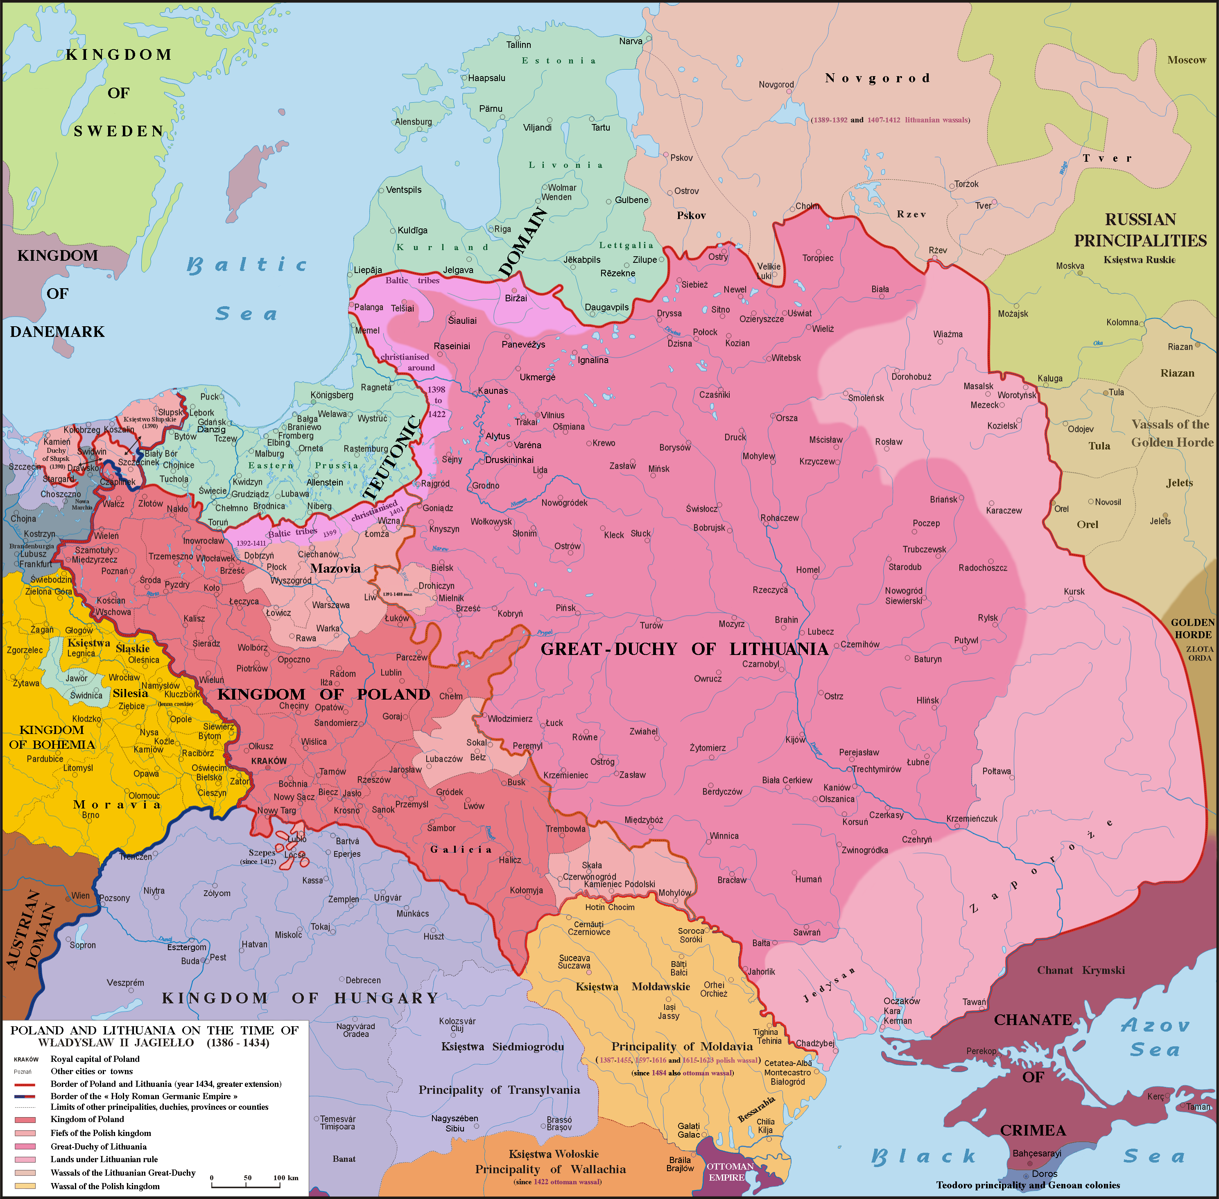

Slide 2
Řád německých rytířů vůči Litvě (I)
První pol. 14. st. – expanze litevského knížectví na ruské území. Gediminas (Gedymín, 1316–1341). Rozříšení o východní Smolensko a jižní Polesí.
Řád realizoval ideu křížových výprav proti pohanům. Vojenské výpravy (tzv. rejzy – loupežná tažení) na litevské území. Populární mezi šlechtou západní Evropy.
30. léta 14. st. – stavba hradů-základen u řeky Němen, výpady na pohanské území.
1337 – privilegium Ludvíka IV. Bavora, který řádu udělil Žmuď, Litvu a Rus.
Gedymín kontaktoval (přes rižského abp) papeže Jana XXIII. a informoval o zločinech řádových vojsk. Zájem papeže o Litvu, která ale tehdy křesťanství nepřijala.
Po Gedymínovi vládli jeho synové Olgerd a Kejstut. První připojoval další východní území k Litvě. Druhý zadržoval expanzi řádu.
1344 – Jan Lucemburský a jeho syn Karel na tažení proti Litvě.
Pol. 14. st. – zapojení Polska do voj. akcí proti Litvě. Rivalita o Haličsko-vladimírské knížectví.
1354 – papež Innocenc VI. vyhlásil kruciátu proti Litvě. Výzva pro panovníky Čech a Uher. List polskému episkopátu o finan. podporu polskému králi. Papežská kritika řádu za útok na Mazovsko. Po r. 1355 (polsko-litevské smíření) zase kritika papeže vůči Kazimírovi III. 1357 – polsko-litevské spojenectví proti řádu.

Slide 3
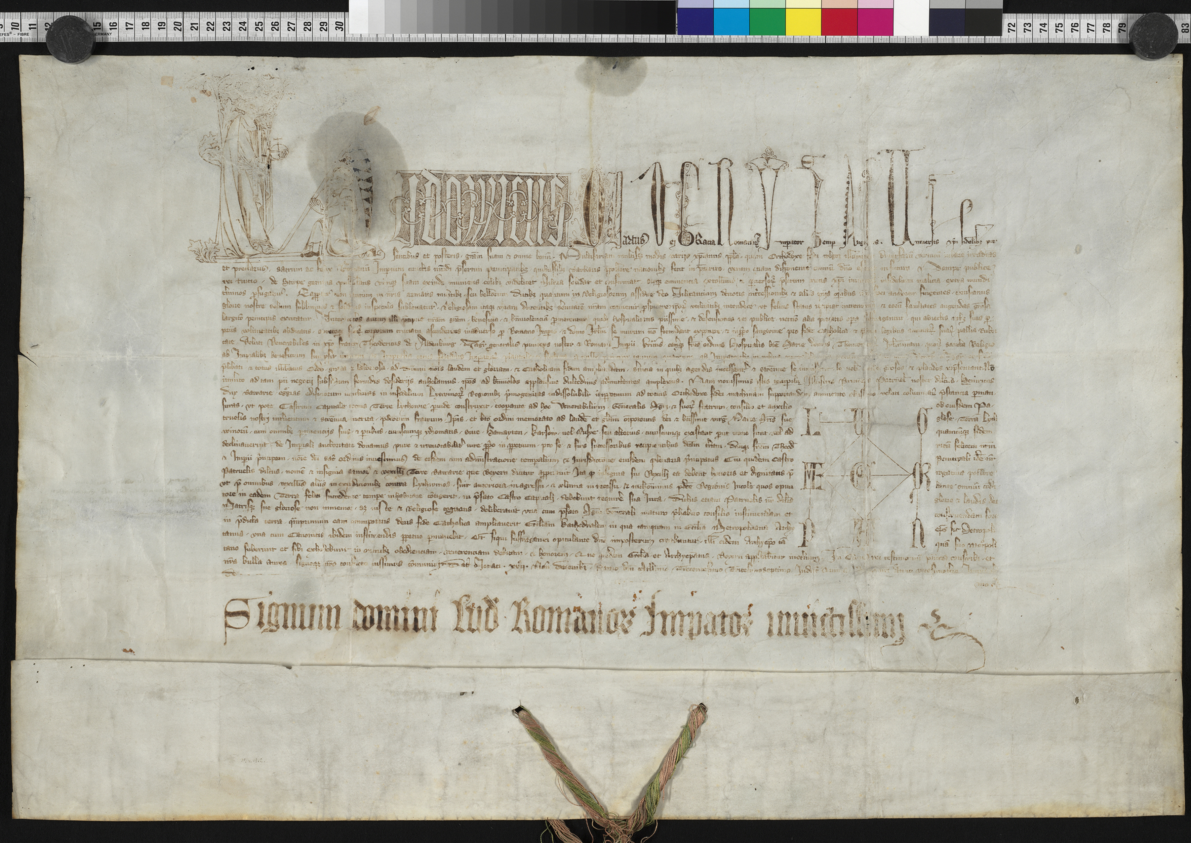
1337 [listopad 15], München
Císař Ludvík IV. Bavor daruje řádu Litvu a přislušející území a velmistrovi Dietrichovi z Altenburgu předává vrchnostenská práva.

Slide 4
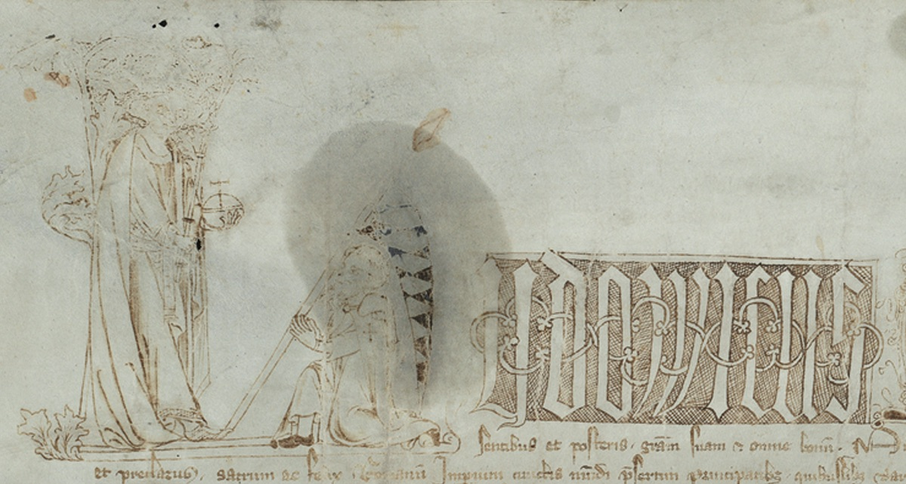
1337 [listopad 15], München
Iniciála „L“ představuje císaře a velmistra při aktu předání praporce symbolizujícího předání Litvy jako léna.
... terram Lythwinorum cum omnibus pertinenciis suis et partibus cuiuscumque ydiomatis sive Hamayten, Karsow vel Rusye seu alterius cuiuscumque existant ... de imperiali auctoritate donamus pure et irrevocabiliter iure proprio in perpetuum pro se et suis successoribus recipientes dictam terram dictumque fratrem Theodoricum felicem nostrum et imperii principem nomine dicti sacri ordinis investimus de eisdem cum administracione temporalium et iurisdictione eiusdem plenaria principatus.

Slide 5
Řád německých rytířů vůči Litvě (II)
1357–1358 – plány Kazimíra III. Velikého ohledně christianizace Litvy a podřízení litevského území hnězdenskému abp.
1358 – projekt christianizace Litvy předloženy Karlem IV. Nabídka místním lit. knížatům na přijetí křtu výměnou za ochranu před nepřítelem. Císařské poselstvo na Litvu (včetně řádového zemské mistra). Litva požadovala vrácení všech území zabraných řádem. Císař to nepřijal.
po r. 1360 – zintenzivnění útoků na litevské území (Trakai; Vilnius).
1370 – odvetná litevská výprava na Sambii – vítězství řádového vojska u Rudavy.
1377 – smrt knížete Olgerda, jeho syn Jagello nástupcem. Komplikované vztahy se strýcem Kestutem. Jagello se zajímal o expanzi na východ, byl ochoten ustupovat řádu, naopak Kestut radil pokračovat v boji.
1380 – Jagello podepsal s řádem smlouvu ohledně Žmudi, že řád může žmuďské území napadat.
1381 – Jagello porazil Kestuta a uvěznil (1382 zemřel – vražda?).
1382, Dubissa – smlouva s řádem o odstoupení části Žmudi a přijetí křtu výměnou za čtyřleté příměří.
Záhy útěk Vitolda, syna Kestuta, k řádu, aby s jeho pomocí získal otcovské dědictví (Trakai).
1383 – výprava proti Vilnu, v čele Vitold, který opustil řád a smířil se s Jagellem (dal mu Břest, Hrodno, Podlesí). 1384 – společná odvetná výprava proti řádu.
1385 – dohoda uzavřená v Krevu; únor 1386 – litevská knížata přijala katolický křest.

Slide 6
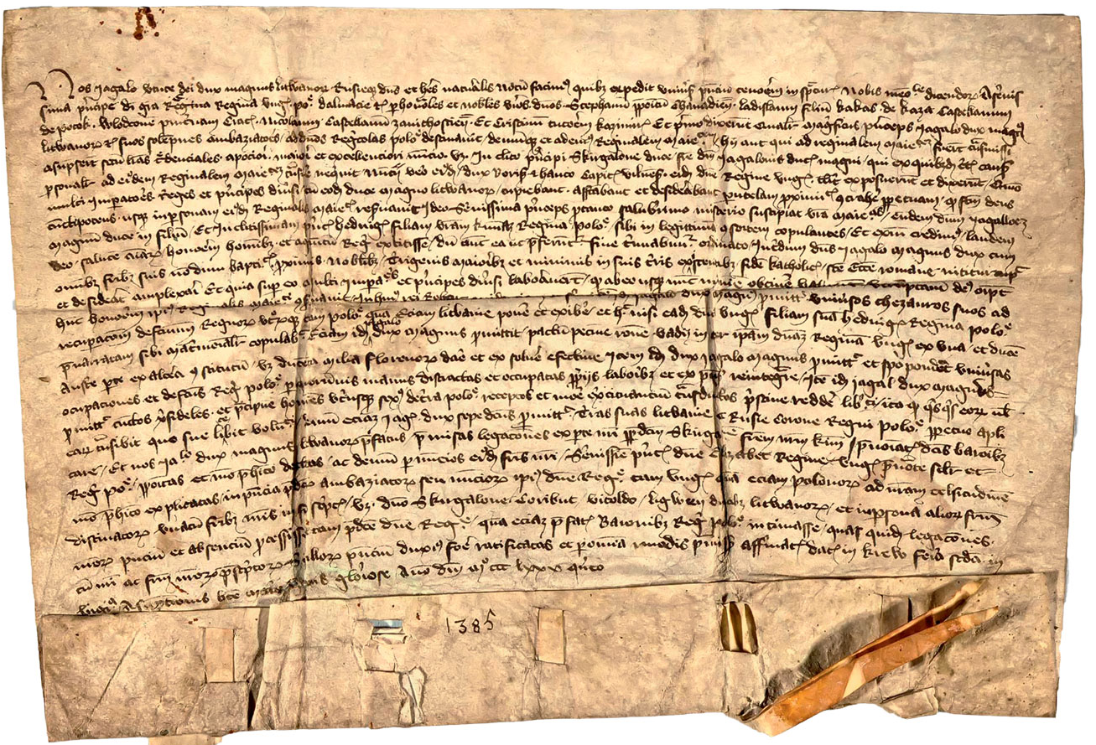
14. srpna 1385, Krewo
Velký kníže litevský Jagello slibuje spolu se svými bratry splnit požadavky polské strany, pokud se stane manželem polské královny Hedviky.

Slide 7
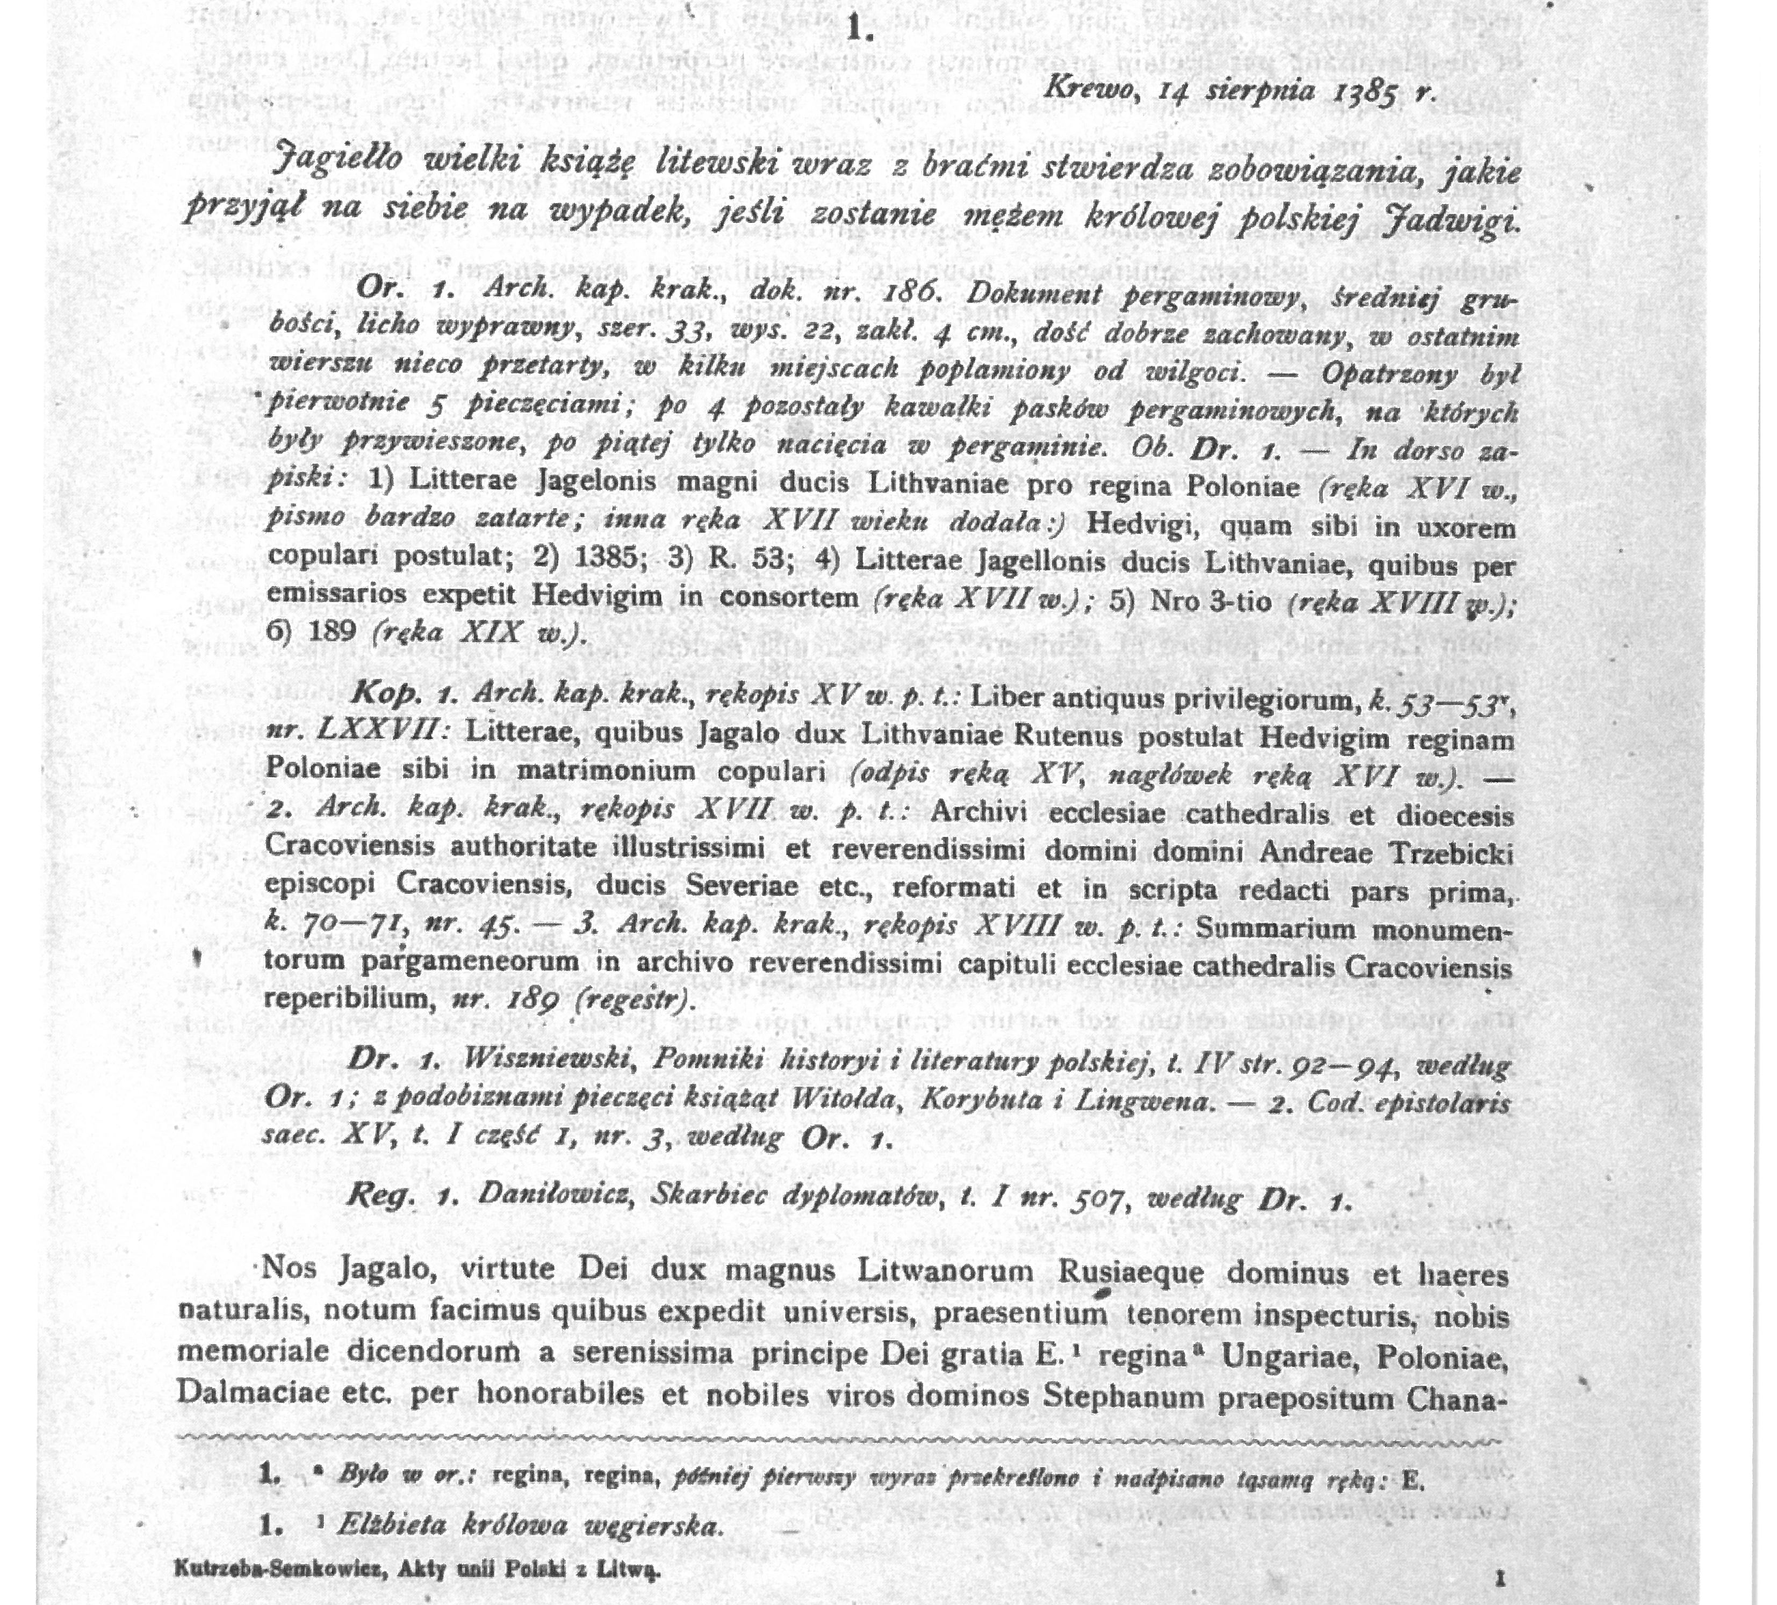

Slide 8
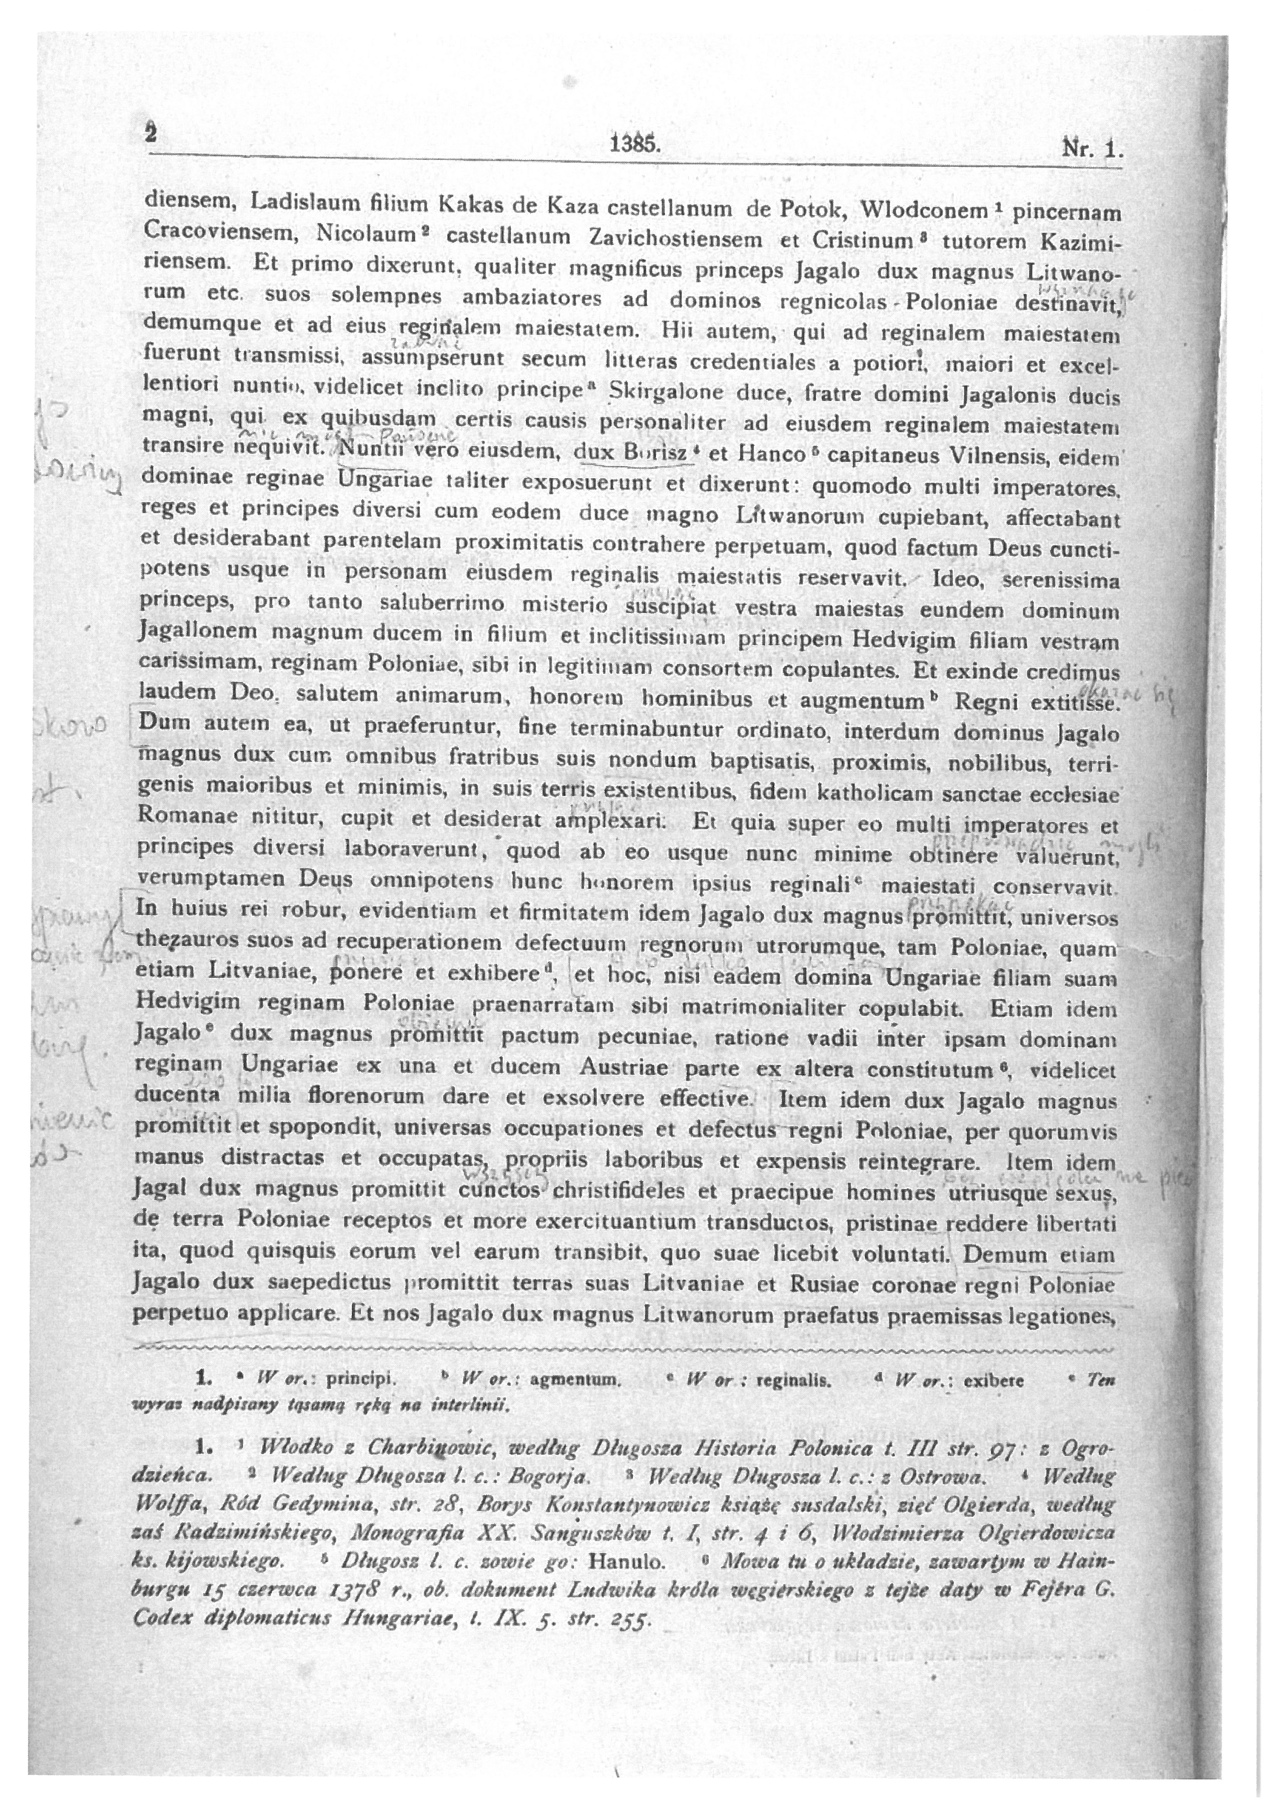
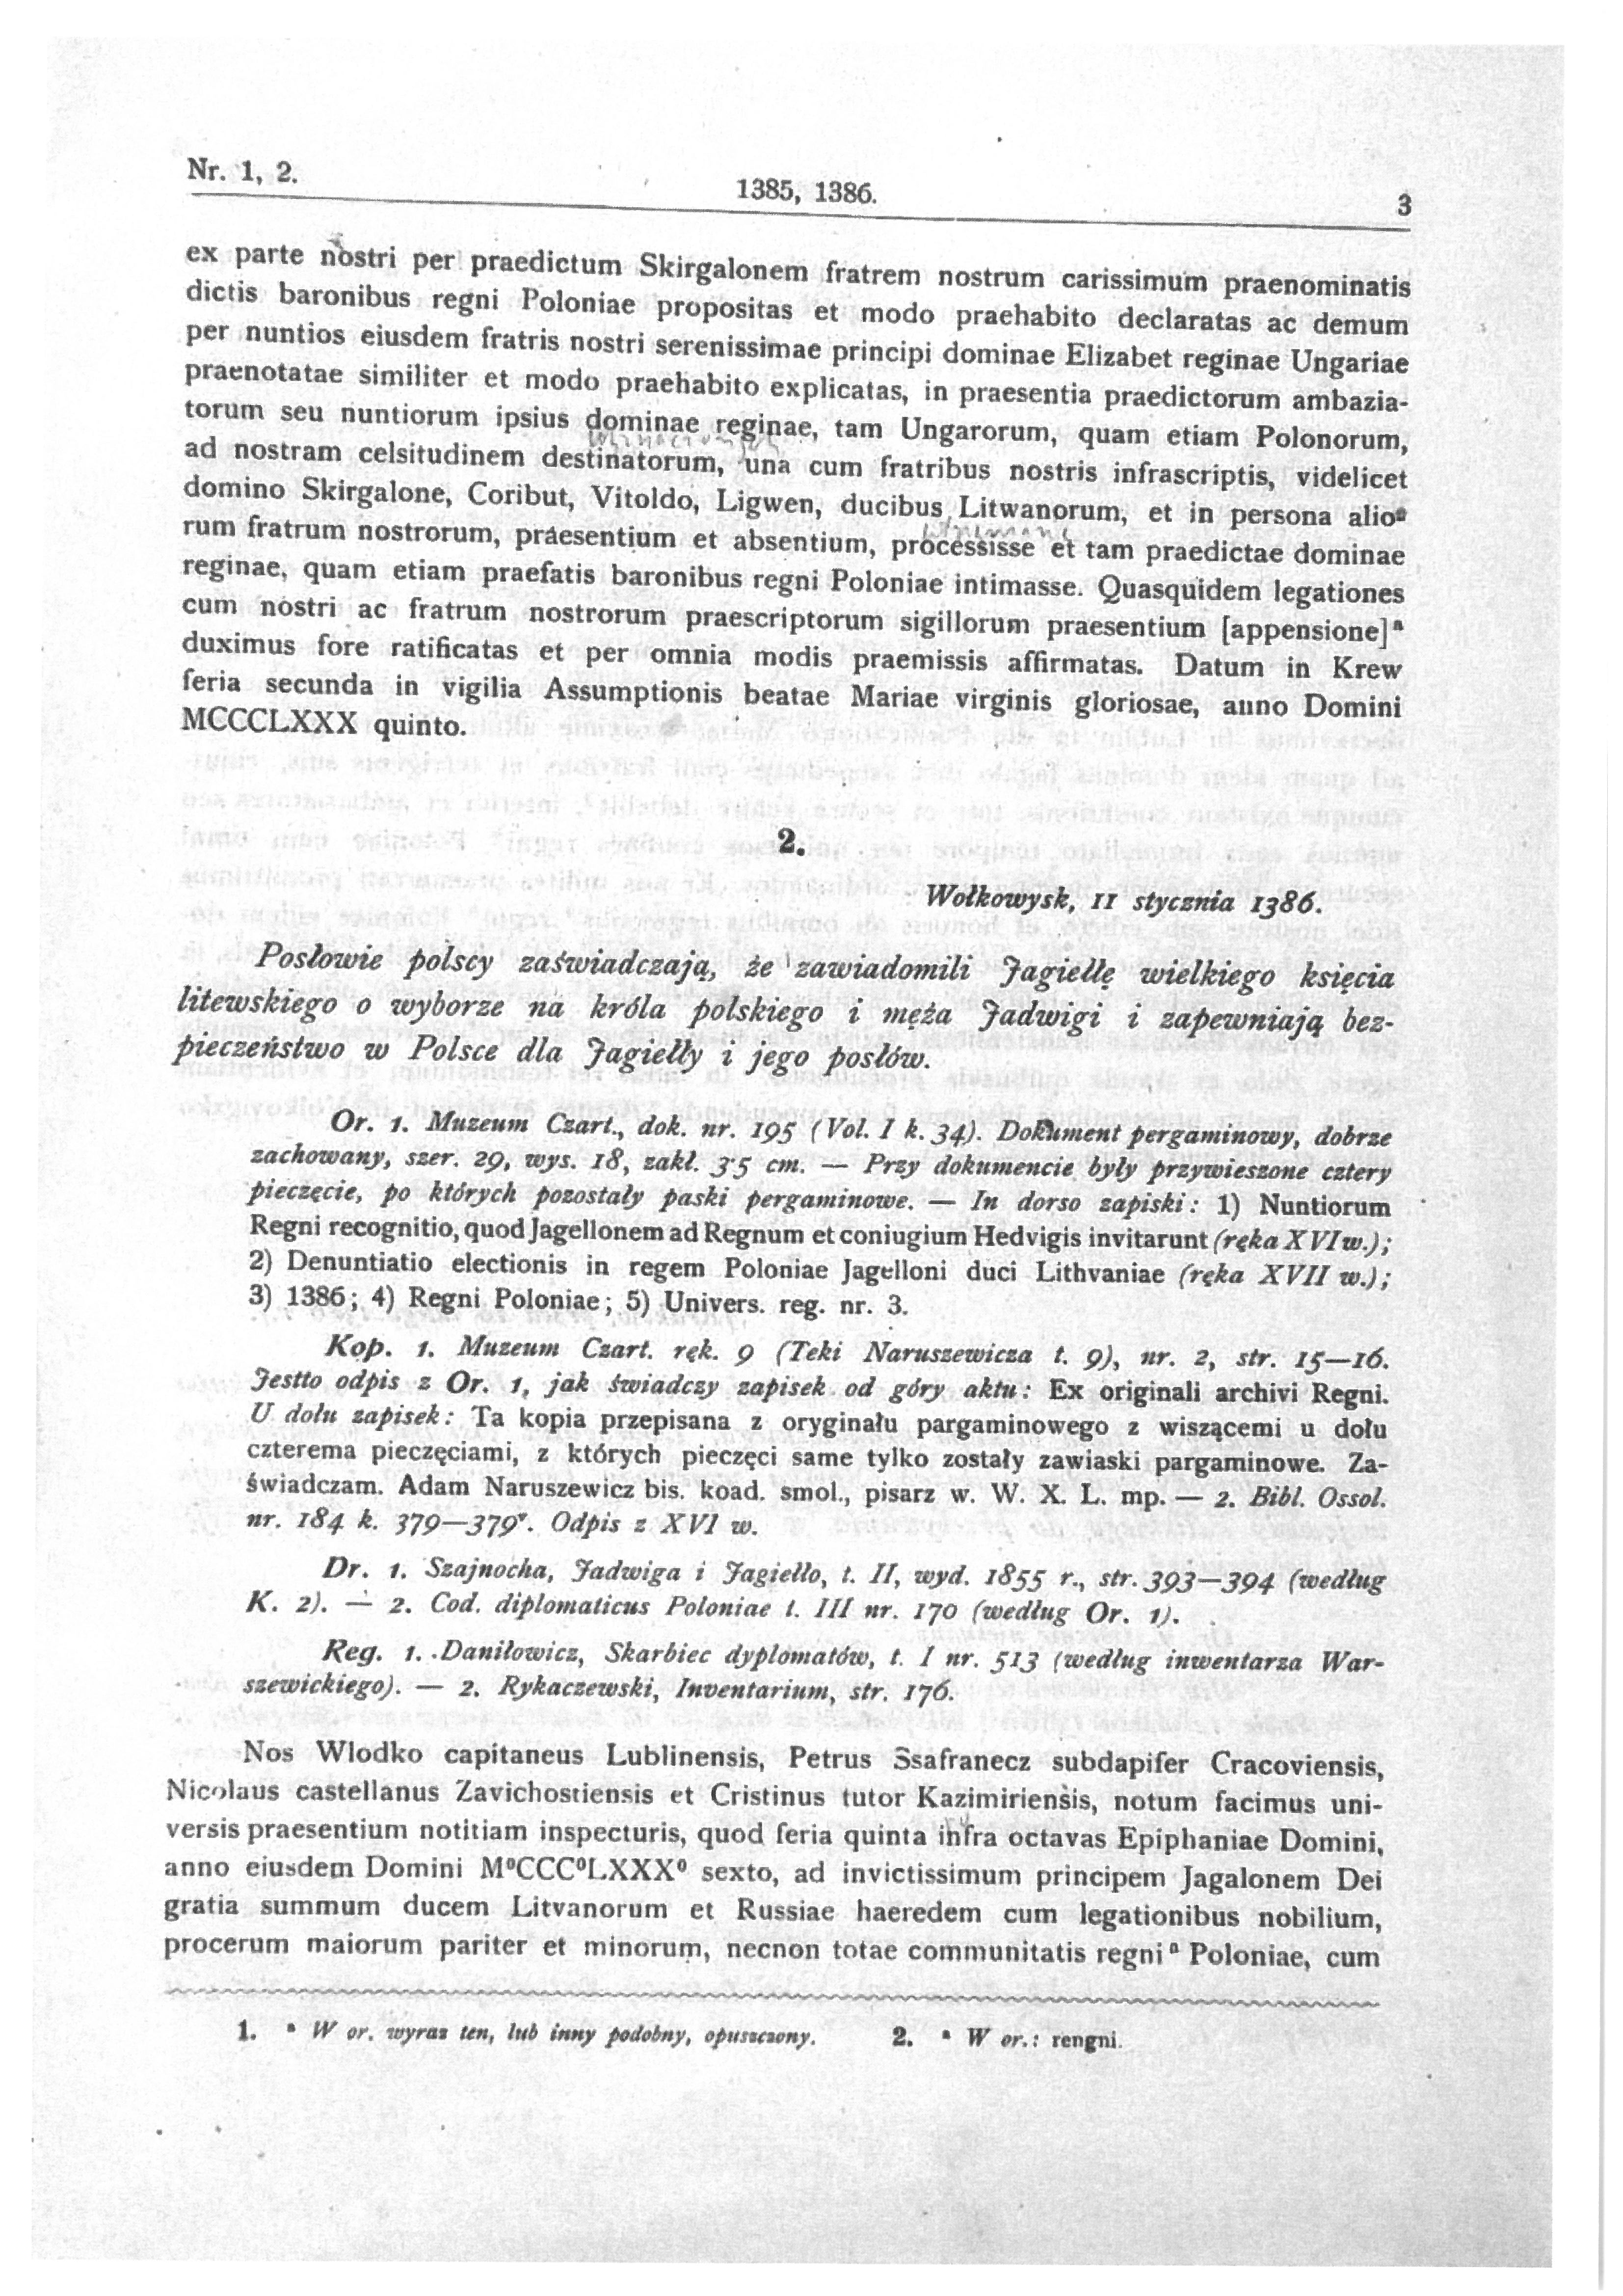

Slide 9
Řád německých rytířů vůči Litvě (III)
Uzavření polsko-litevské unie (1385–1386) zpočátku nemělo vliv na vztah mezi Polským královstvím a Řádem německých rytířů (viz Kališský mír z r. 1343).
1388, Toruň – setkání Vladislava II. Jagella a velmistra Konráda Zöllnera z Rottensteinu. Ohrožení řádových zájmů vyplývající z polsko-litevského spojenectví a christianizace Litvy. Formálně korektní vztahy s Polskem, jinak ale protilitevská propaganda – snaha o diskreditaci Jagellova křtu a jeho manželství s Hedvikou. Hledání spojenců.
Žmuď – jablko sváru mezi Polskem a Litvou na jedné straně a řádem na straně druhé. Ovládnutí území politickými a vojenskými prostředky.
1389/1390 – konflikt mezi Jagellem a Vitoldem (Alexandrem), který přestoupil (opět) na stranu řádu. Dohoda s velmistrem: za pomoc při dobytí hradu Trakai, slíbil Vitold odevzdat Žmuď a Hrodno.
Léto 1390 – řádové a Vitoldovo tažení na Vilno. 1391 – další výprava na Vilno za vlády velmistra Konráda z Wallenrode (1391–1393). Vitold získal Hrodno, část území s hradem Trakai a některé hrady, které mu předal řád. Protiakce polských vojsk na Dobříňsku. Řád ustoupil z Litvy a ponechal si pouze Žmuď.
srpen 1392, Ostrov – uzavření kompromisu mezi Jagellem a Vitoldem (zradil řád). Polský král slíbil splnit požadavky svého bratrance. Předal mu trocké knížectví (hrad Trakai) a místodržitelskou vládu na Litvě. Jagello odvolal z Vilna polského starostu a smířil Vitolda se svým bratrem Skirgellem.

Slide 11
Řád německých rytířů vůči Litvě (IV)
Řád interpretoval Vitoldův krok jako zradu. Pustošivé nájezdy na Litvu.
1395 a 1403 – římský král a papež zakazují řádu napadat litevské území.
1398, Salinwerder – řád získal od Vitolda Žmuď a příslib pomoci při pacifikaci pohanského území. Christianizace Litvy pod vedením řádu. Rozdělení sfér vlivu na Východě (Velký Novgorod – Vitold; Pskov – řád). Ovládnutí Žmudi až v únoru 1400.
srpen 1399, Vorskla – spojenecká armáda Vitolda a řádových a polských oddílů poražena tatarským vojskem (Zlatá horda). Konec ambiciózní východní politiky knížete Vitolda.
1401 – unie vilensko-radomská. Doživotní velkoknížecí titul a vláda pro Vitolda na Litvě.
březen 1401 – povstání na Žmudi podporované Vitoldem.
1401–1403 – válka mezi řádem a Litvou. Z Prus a Livonska nájezdy na litevské území. Pustošení území až po Hrodno. Odvetná akce litevského vojska – zničení řádových hradů Gotteswerder a Klajpeda (něm. Memel).
Řádová propaganda a snaha dostat na svou stranu některá litevská knížata (Śvidrigello a knížata ze Smolenska, Rjazaně atd. a část pravoslavných bojarů). Řád nedokázal dobýt Vilno a dosadit tam Śvidrigella. Vitold měl vojenskou a diplomatickou podporu ze strany polského krále. Bonifác IX. odsoudil vojenská tažení řádových vojsk na Litvu. Konec r. 1403 – příměří mezi Vitoldem a velmistrem.

Slide 12
Mandát Bonifáce IX. z 9. září 1403, jimž bylo velmistrovi Konrádovi z Jungingenu (1393–1407) a řádu zakázáno vojensky útočit na pokřtěné Litevce a podporovat v této činnosti tzv. „hosty“: per apostolica scripta districte precipiendo mandantes [...] contra regem, civitates, terras, loca Littwanie et neophitos supradictos nullam decetero per vos vel per alios, quovis quesito colore, iniuriam, molestiam vel offensam realem seu personalem presumatis inferre, nec quantum in vobis fuerit ab aliis permittatis inferri (CDP V, s. 188, č. 137). Papežský mandát se dochoval v apelaci, kterou podal řečený velmistr 10. prosince 1403.
Zdůvodnění apelace je založeno na široké historicko-teologické argumentaci, avšak anonymní autor pouze poukazuje na slabinu argumentu o litevských neofytech. Podle něj jde totiž fakticky o menšinu a klade rétorickou otázku, zda je spravedlivé šetřit většinu pohanů kvůli několika pokřtěným: quasi ob paucorum de novo baptizatorum salutem plurimos in fide confirmatos in perdicionem trudi liceret et quasi parvos numeros noviciorum reductorum ad gremium ecclesie digna iustificacionis causa foret, ut parceretur relique paganorum multitudini quodam modo infinite patetur.

Slide 13
Řád německých rytířů vůči Litvě (V)
květen 1404, Raciążek – setkání Vladislava II. Jagella a velmistra Konráda z Jungingenu. Vitolda zastupoval vilenský bp. Potvrzení smlouvy z r. 1398 v Sallinwerder. Žmuď měla zůstat v řádových rukou. Zvláštní dokument potvrzoval kališský mír. Řád souhlasil s odkoupením dobříňského území za nižší zástavní sumu (červen r. 1405). Nevyřešen spor o Drezdenko v Nové marce (zástava od krále Zikmunda Lucemburského).

Slide 14
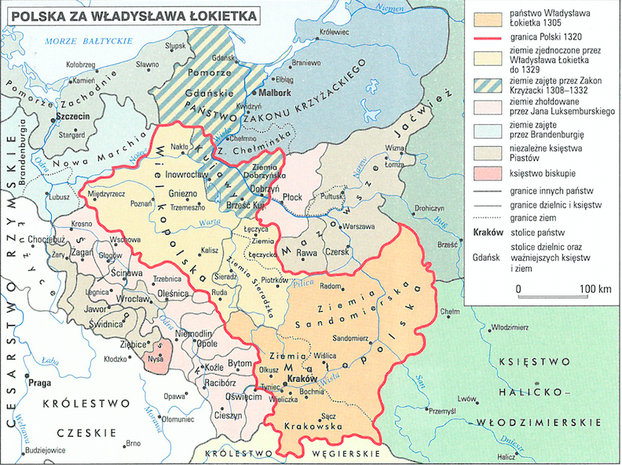

Slide 15
